Slide 1
Chapter10:序列建模：循环和递归网络
刘晓莲

Slide 2
RNN几种结构
RNN正反向传播
RNN三种设计模型
其他

Slide 3
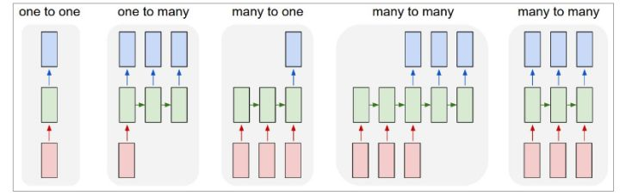
RNN结构
Notes:
CNN处理的的是网格化的数据，输入间无关，当要处理输入间有关系的数据时就得用RNN了
1-1：未体现序列特征；图像分类场景
1-many：看图说话场景，用一些列词表示图片-图片标注
many-1:情感分析
Many-many:一种文本转换为另外一种文本，可以用于翻译或者聊天对话
Many-many：经典RNN，输出和输出序列是等长的，字符预测，视频分类，分类不仅仅基于当下时间点，也和之前的时间视频信息相关
RNN处理的是可变长的序列，广泛应用于语音识别、语言模型以及NLP

Slide 4
RNN demo

Slide 5
RNN demo

Slide 6
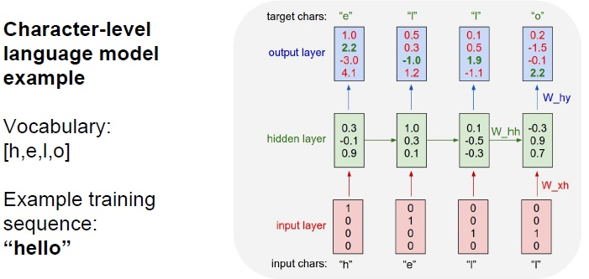
RNN
Notes:
Rnn中一个简单实例：翻译

Slide 7
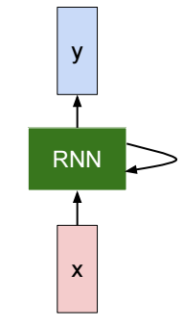
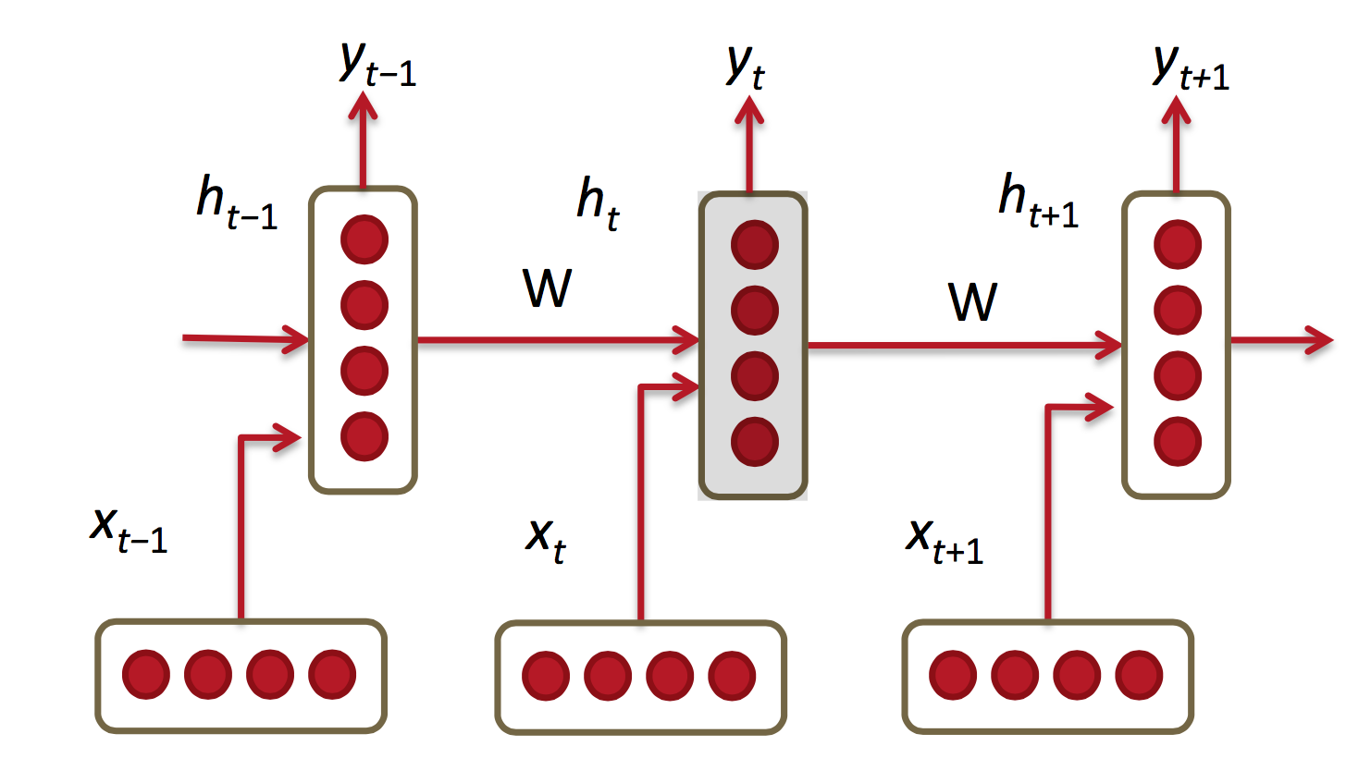
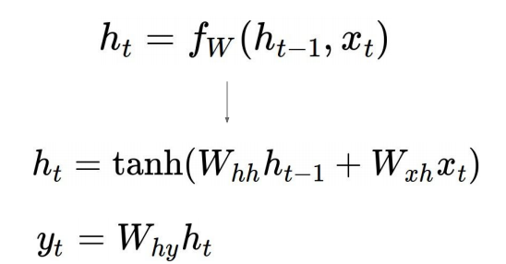
RNN正向传播
Notes:
y是输出层，输出层是全连接层
h是隐藏层的计算公式，是循环层，与上一个状态和当前输入有关系
代码实现：Act(concat(input,state)*w+b)
Rnn输入（batch,seqlen,vec_size）
隐藏层（参数为（input+hidden_size），（hidden_size））
操作（concat(vec_size+hidden_size)*隐藏层参数）
输出（seqlen, hidden_size），每个step的输出为hidden_size，输出为（batch，seqlen,hidden_size）
输入和上一个状态做act(concat*w+b)
在CNN中我们认为图像在局部区域是具有相关性的, 基于这样的假设我们进行参数共享,
在RNN中, 我们假设在一个序列中相同的信息会在不同的位置出现, 这是RNN中参数共享的条件
循环与参数共享：参数共享的作用1是，在不同时间点，均能识别出特定的输入，有利于样本泛化，2是参数变少，更有利于训练；和CNN相似，共享参数的卷积核能够识别出特定的特征

Slide 8
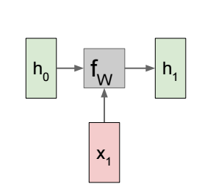
RNN正向传播

Slide 9
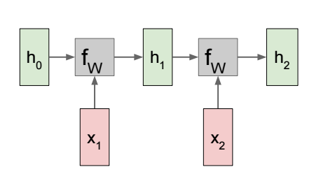
RNN正向传播

Slide 10
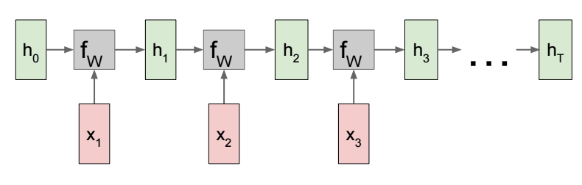
RNN正向传播

Slide 11
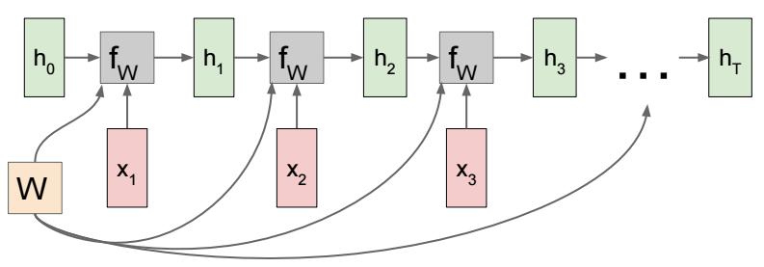
RNN正向传播
Notes:
在每一个time-step中都共同使用了相同的参数矩阵

Slide 12
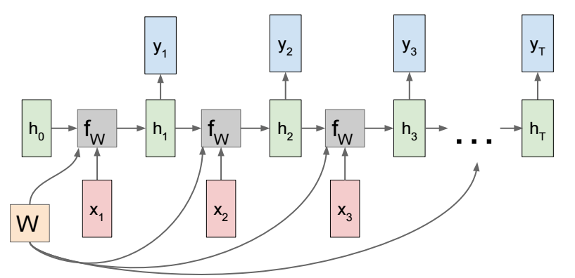
RNN几种结构-many to many
Notes:
多对多

Slide 13
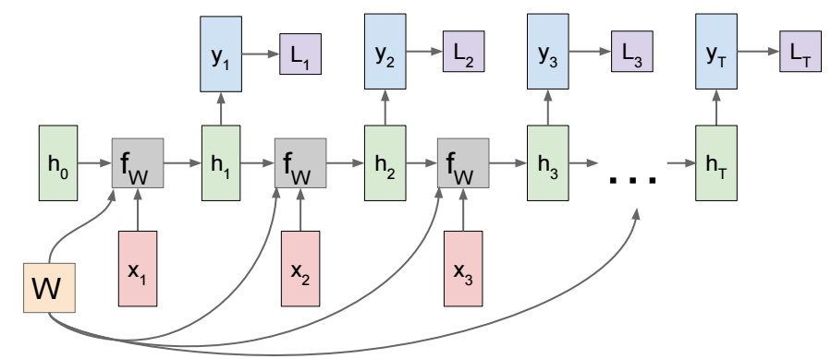
RNN几种结构-many to many
Notes:
多对多

Slide 14
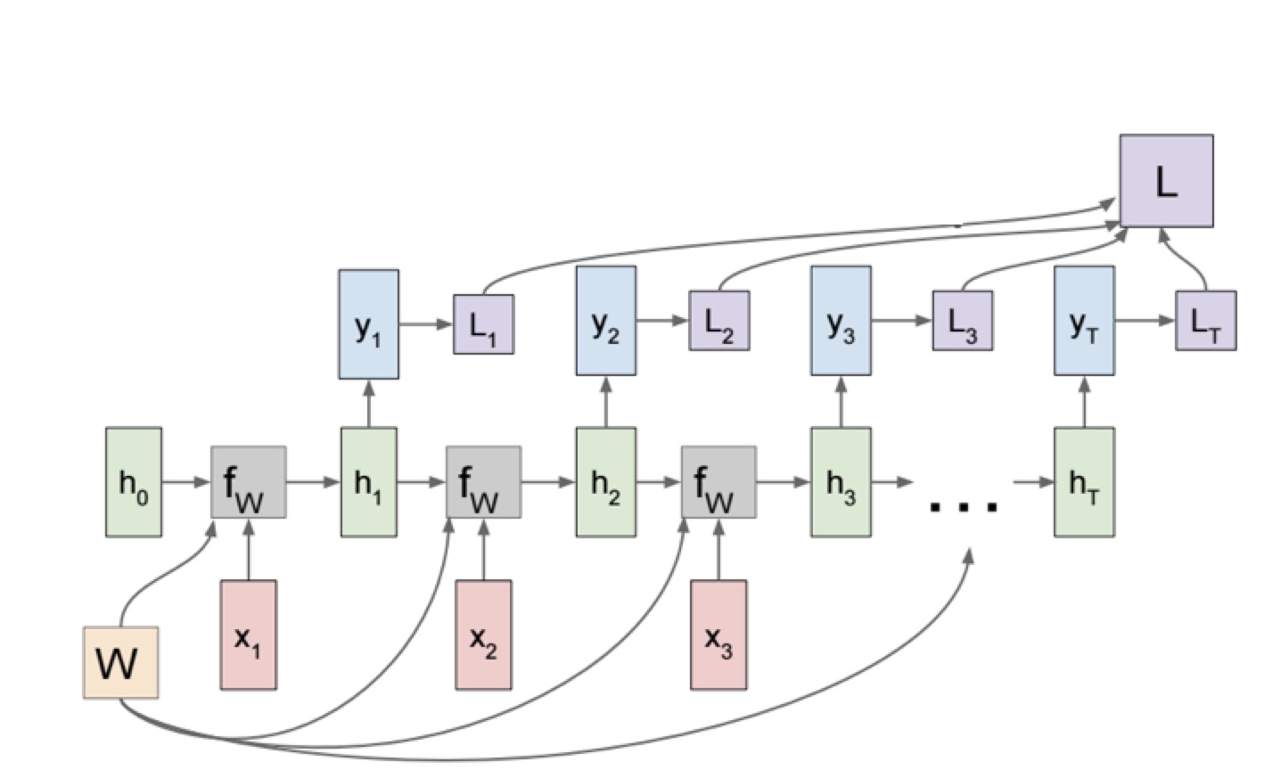
RNN几种结构-many to many

Slide 15
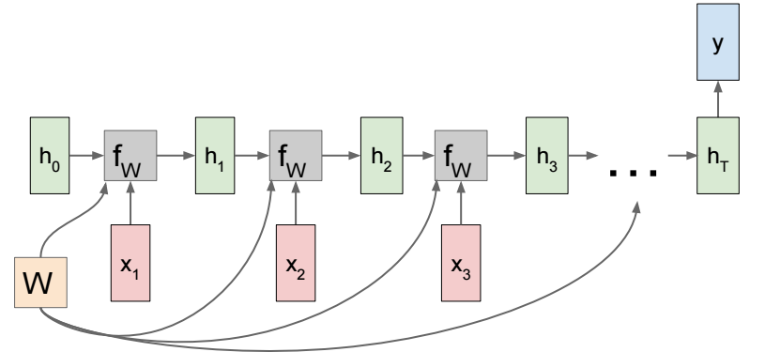
RNN几种结构-many to one
Notes:
多对一

Slide 16
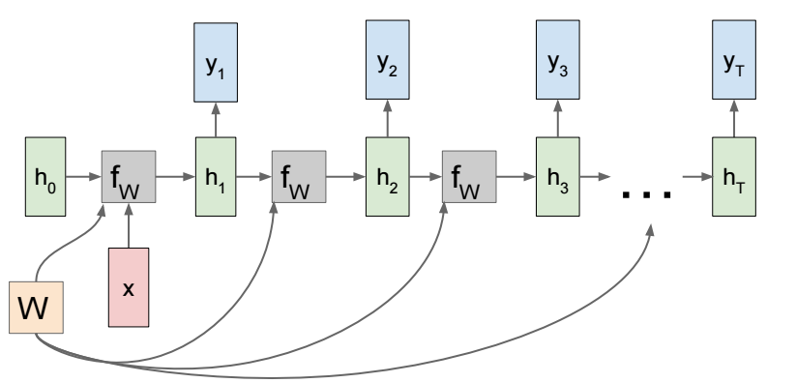
RNN几种结构-one to many
Notes:
一对多

Slide 17
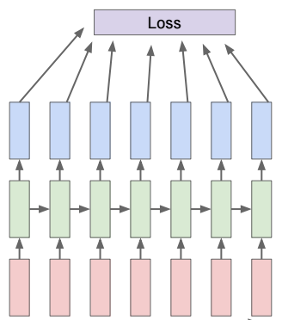
RNN反向传播

Slide 18
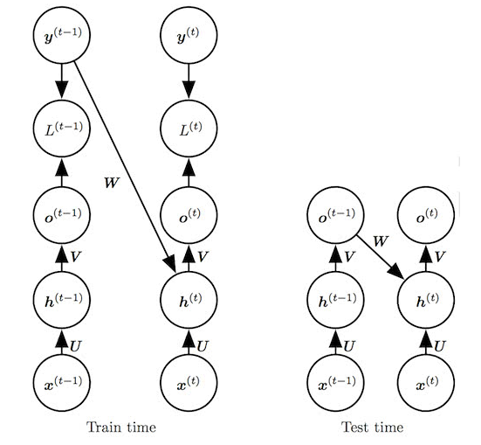
RNN反向过程-导师驱动
Notes:
训练时，我们将训练集中正确的输出 y(t)y(t) 反馈到 h(t+1)h(t+1) 测试时用模型的输出 o(t)o(t) 近似正确的输出 y(t)y(t)，并反馈回模型
查下应用案例

Slide 19
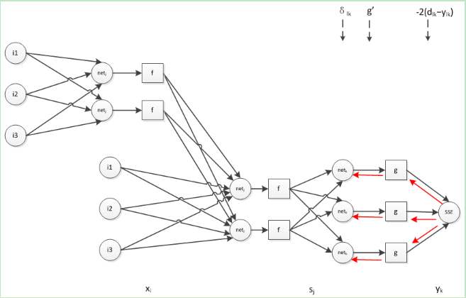


RNN反向过程
Notes:
这个是属于通过时间反向传播，还有一种是导师驱动过程（由输出反馈到模型而产生循环连接的模型）
Loss图中是用的最小二乘，如果是分类用交叉熵
正向传播中：
是对每个隐藏节点和输出节点而言的，而不是隐藏层和输出层全部节点
N是输入节点数，M是隐藏层个数，Wjh是共享参数，t-1时刻到t时刻的权重， Sh是前一个时刻各个隐藏层的状态，（Uji也是共享参数）

Slide 20


RNN反向过程-输出层
Notes:
Loss图中是用的最小二乘，如果是分类用交叉熵
正向传播中：
是对每个隐藏节点和输出节点而言的，而不是隐藏层和输出层全部节点
N是输入节点数，M是隐藏层个数，Wjh是共享参数，t-1时刻到t时刻的权重， Sh是前一个时刻各个隐藏层的状态，（Uji也是共享参数）

Slide 21
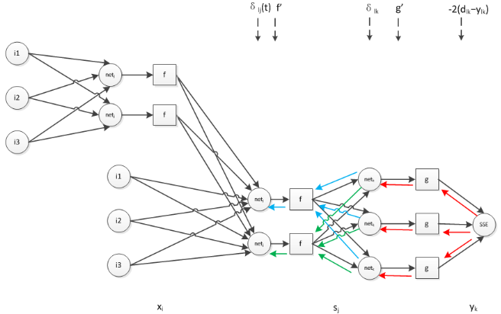

RNN反向过程-隐藏层最后一层

Slide 22
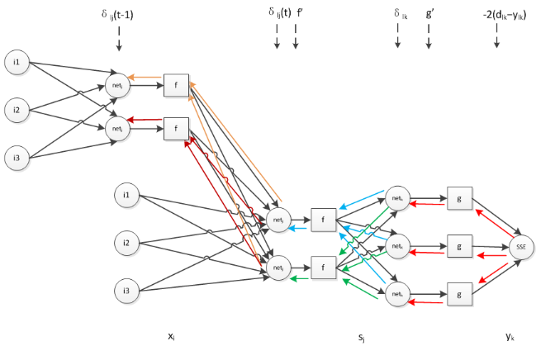
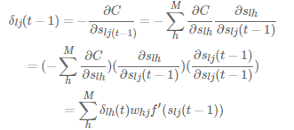
RNN反向过程-隐藏层节点
Notes:
在循环神经网络中, 由于神经元的状态信息是递归传递的, 为了在反向传播时获取历史状态信息, 我们将按照时间序列将RNN展开计算, 这个过程叫Unfolding
M是隐藏层的个数，Slj 是之后时刻某个节点

Slide 23
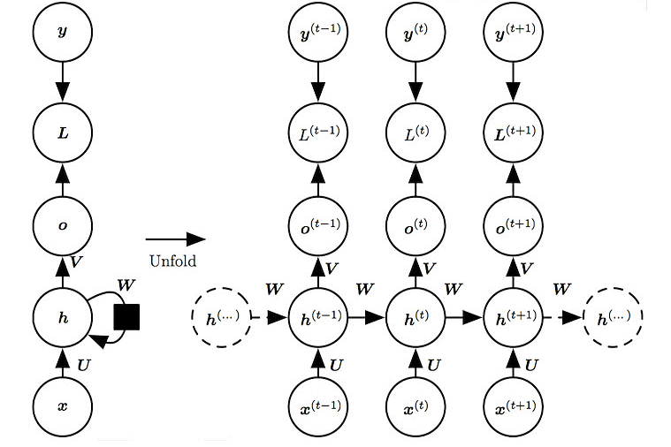
RNN三种结构-1
Notes:
常见结构

Slide 24
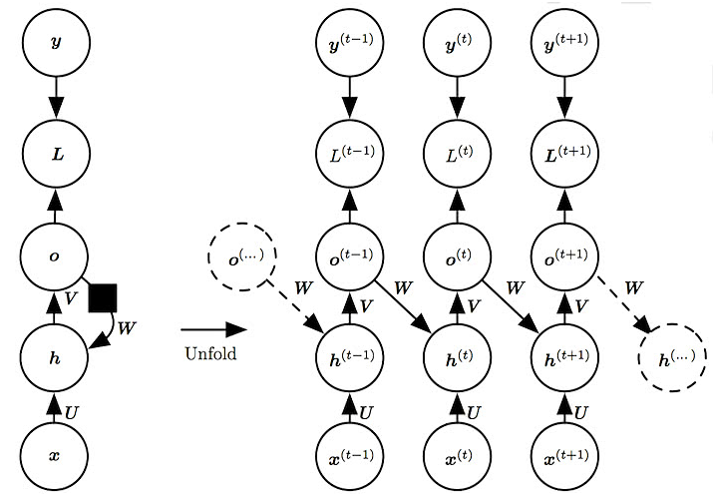
RNN三种结构-2
Notes:
此RNN 没有第一种 表示的 RNN 那样强大（只能表示更小的函数集合），图 A 中的 RNN 可以选择将其想要的关于过去的任何信息放入隐藏表示 h中并且将 h传播到未来。而该图中的 RNN 被训练为将特定输出值放入 o 中，o 是允许传播到未来的唯一信息，h 仅通过产生的预测间接地连接到当前
但是它更容易训练，因为每个时间步可以与其他时间步分离训练，允许训练期间更多的并行化

Slide 25
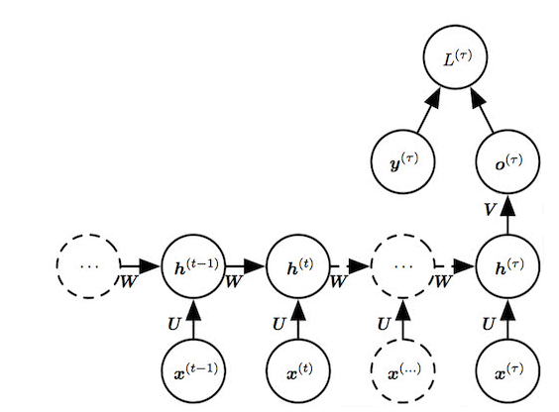
RNN三种结构-3
Notes:
单个输出，这样的网络可以用于概括序列并产生用于进一步处理的固定大小的表示
一般不再用隐藏层输出做预测会这样做

Slide 26
RNN正反向过程
Notes:
这个动图是输出是多个输出的情况

Slide 27
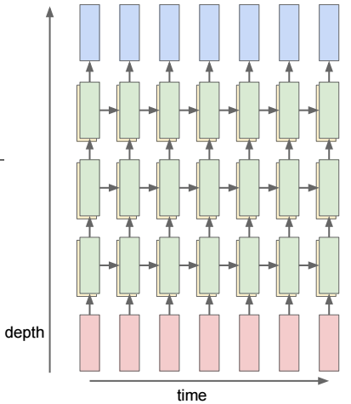
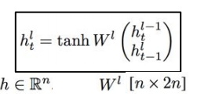
其他-多层RNN
Notes:
层间计算隐藏层方式当前层上一个时刻和前一层当前时刻的状态

Slide 28
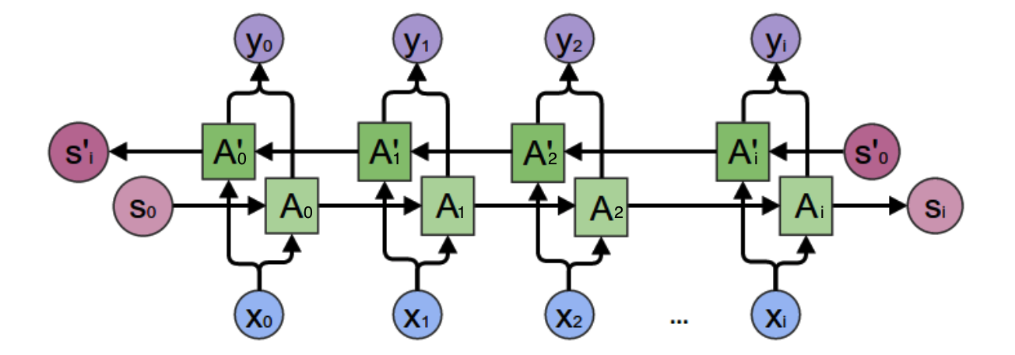

其他-双向RNN
Notes:
Ot是输出层，输出层是全连接层
St是隐藏层的计算公式，是循环层，与上一个状态和当前输入有关系
双向rnn的正反向传播过程

Slide 29
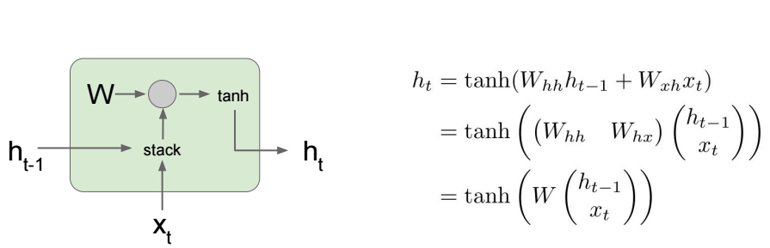
其他-梯度消失

Slide 30
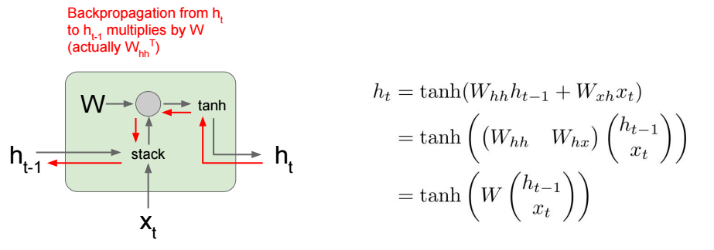




其他-梯度消失
W能被如下因式分解
Notes:
对角阵，特征值T次方，特征值>1梯度爆炸，t<1梯度消失

Slide 31
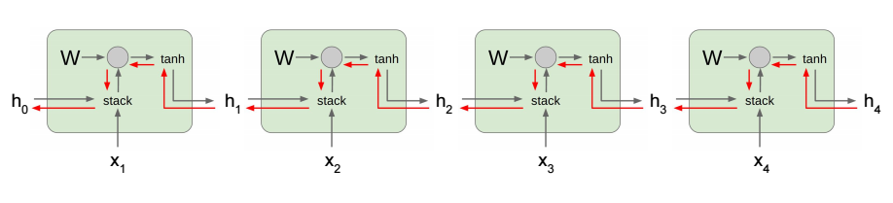
其他-梯度消失
Notes:
计算h0的梯度的时候包含了许多的w相乘，如果
最大奇异值>1梯度爆炸，可梯度修剪，设置阈值，减少梯度
最大奇异值<1梯度弥散，修改RNN结构

Slide 32
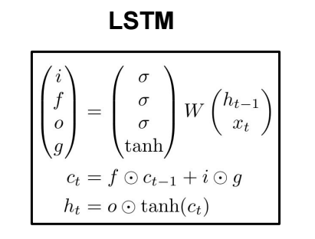
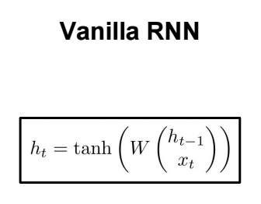
其他-梯度消失
Notes:
i:保留多少，哪些信息需要更新
F:忘记多少之前状态
O：哪些state被输出
G:构造候选状态向量

Slide 33
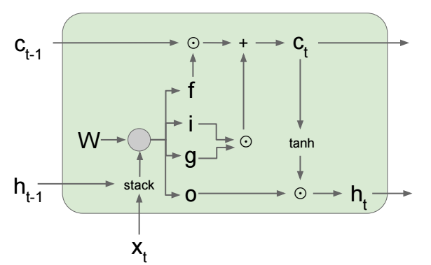
其他-lstm

Slide 34
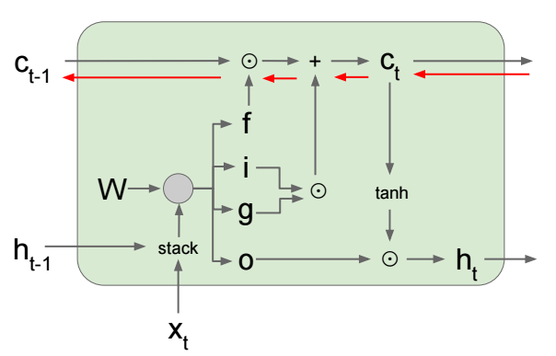
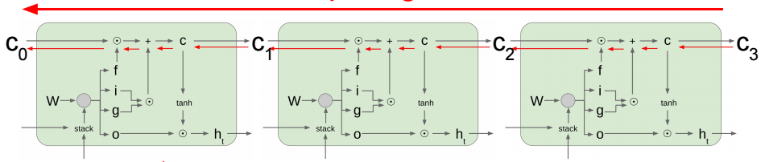
其他-lstm
Notes:
反向传播ct到ct-1仅通过f的多次累乘

Slide 35




其他-lstm
RNN:
lstm:
函数值几乎不是0就是1，所以对每个隐藏节点求参数就变成

Slide 36
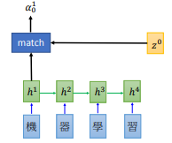
其他- attention based seq2seq
Notes:
attention是一种度量机制，

Slide 37
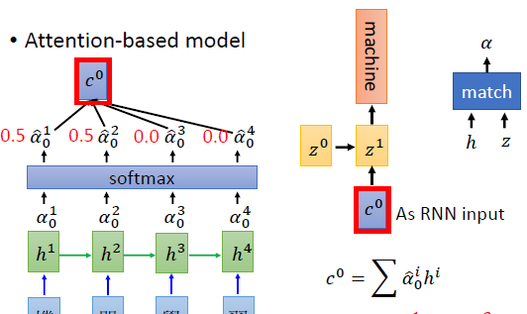
其他- attention based seq2seq
Notes:
attention是一种度量机制，

Slide 38
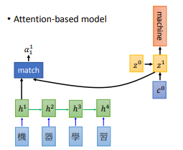
其他- attention based seq2seq
Notes:
attention是一种度量机制，

Slide 39
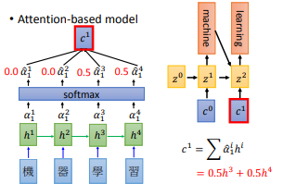
其他- attention based seq2seq
Notes:
attention是一种度量机制，

